Slide 1
Исследовательский проект «Однозначные числа в русских пословицах»
Исследовательский проект учащихся 2 и 3 класса
руководитель проекта: Некрасова Л. В.
МАОУ Омутинская специальная школа
Февраль 2016г

Slide 2
Исследовательский проект « Однозначные числа в русских пословицах»
Подготовили учащиеся 2 и 3 класса Омутинской специальной школы.
Руководитель проекта : Некрасова Лидия Викторовна, учитель начальных классов МАОУ Омутинской специальной школы.
Учебный предмет, в рамках которого проводится работа по проекту: математика.
Учебные дисциплины близкие к теме проекта: чтение и развитие речи, изобразительное искусство.
Возраст учащихся , на который рассчитан проект: дети младшего школьного возраста.
Тип проекта: исследовательский, межпредметный, коллективный.
Время работы над проектом: 2 недели.
Форма работы: урочная, внеурочная.

Slide 3
Цель работы над проектом: познакомить с основами организации учебной исследовательской деятельности.
Задачи работы над проектом:
- образовательные: учить работать со словарями пословиц; формировать представления об отражении чисел в малых жанрах устного народного творчества; закреплять знания о нумерации чисел первого десятка;
- развивающие: развивать познавательные интересы; формировать коллективные навыки ;коррекция памяти, речи.
-воспитательные: воспитывать чувства ответственности за порученное дело и взаимопомощи; привлекать родителей к активному участию в школьной жизни.

Slide 4
Этапы исследовательской проектной деятельности:
1.Познакомились с темой, предложенной учителем.
2.Составление плана работы над проектом.
3.Определение предмета и объекта исследования.
4. Выбор методов исследования.
5. Организация исследования- сбор фактов и их обработка.
6. Обобщение полученных данных.
7. Защита исследовательской работы.

Slide 5
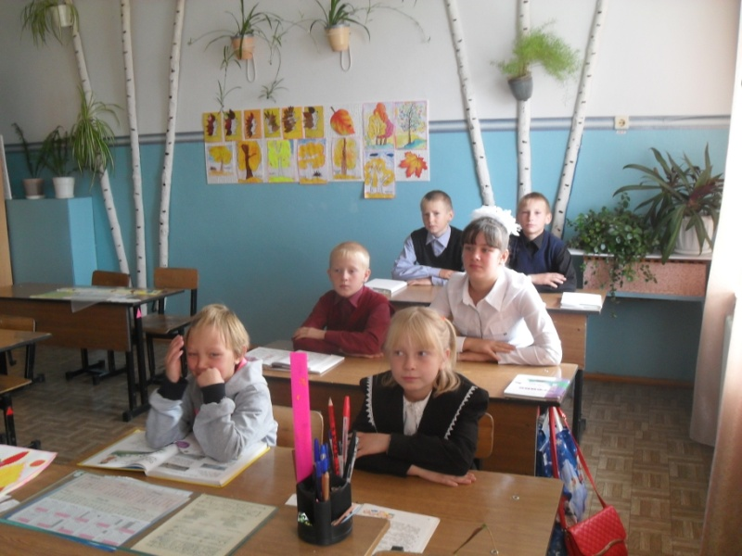
Этапы работы над исследовательским проектом.
Выбор темы. Предложила учащимся вспомнить , с какими числами они познакомились на уроках математики? Как называются эти числа (однозначные), почему они так называются. Далее рассказываю, что для народа однозначные числа во все времена играли важную роль в их жизни.
Небольшая беседа о числах. Наши предки часто использовали для счёта слова, которые обозначали предметы, соотносимые с количеством.

Slide 6
Например , слово двадцать имело значение «мешок, в который помещается двадцать соболиных шкур. Чем дальше развивалось человеческое общество, тем больше ощущалась необходимость в подсчёте различных предметов , при помощи чисел, однако некоторые числа имели особую значимость для народа, который отразил понимание данной значимости , создав большое количество пословиц, поговорок и сказок, содержащих эти числа.

Slide 7
Детям даётся задание вспомнить, найти в словарях, спросить у родителей, разобрать на каждом уроке чтения ,изо, математики пословицы , в которых употребляются однозначные числа.( Один в поле не воин; Семь раз отмерь, один раз отрежь; Один ум хорошо, а два лучше; Семеро одного не ждут; За одним зайцем погонишься – ни одного не поймаешь.)
Записываем эти пословицы на плакате и вывешиваем перед глазами на доску .На каждом уроке читаем и разбираем смысл пословиц. Перед детьми ставлю проблему: Как вы думаете . какое число наиболее часто встречается в русских пословицах?» Предстоит провести исследование этой проблемы .Сообщается тема исследования «Однозначные числа в русских пословицах»

Slide 8
Сообщаю учащимся цель исследования: определить, какие однозначные числа наиболее часто встречаются в пословицах русского народа. В классе ведётся обсуждение: что нужно сделать для этого? По всей видимости, нужно как можно больше изучить пословиц и посчитать, сколько в них встречается однозначных чисел. К этой работе можно привлечь родителей. А за тем уже обобщить собранный материал.

Slide 9
Обобщение:
Учащиеся представляют свои результаты. Совместно считаем пословицы, в которых использовались однозначные числа. По результату делается вывод с комментированием:…Данил собрал 4 пословицы. Женя 3 пословицы .Стас две пословицы. Судя по пословицам ,их создатели -наши предки – чаще всего использовали в пословицах числа 1, 2, 7.

Slide 10
Итог исследовательской работы.
Подготовлено и проведено внеклассное мероприятие « Числа могут рассказать многое…». В мероприятии участвовали все дети. Пословицы с наиболее часто встречающимся однозначным числом распределили между ребятами. Каждый ученик на доске делал небольшой рисунок своей пословицы и объяснял значение этой пословицы. Все дети были похвалены за участие в исследовательской работе, объявлена благодарность родителям за оказанную помощь.

Slide 11
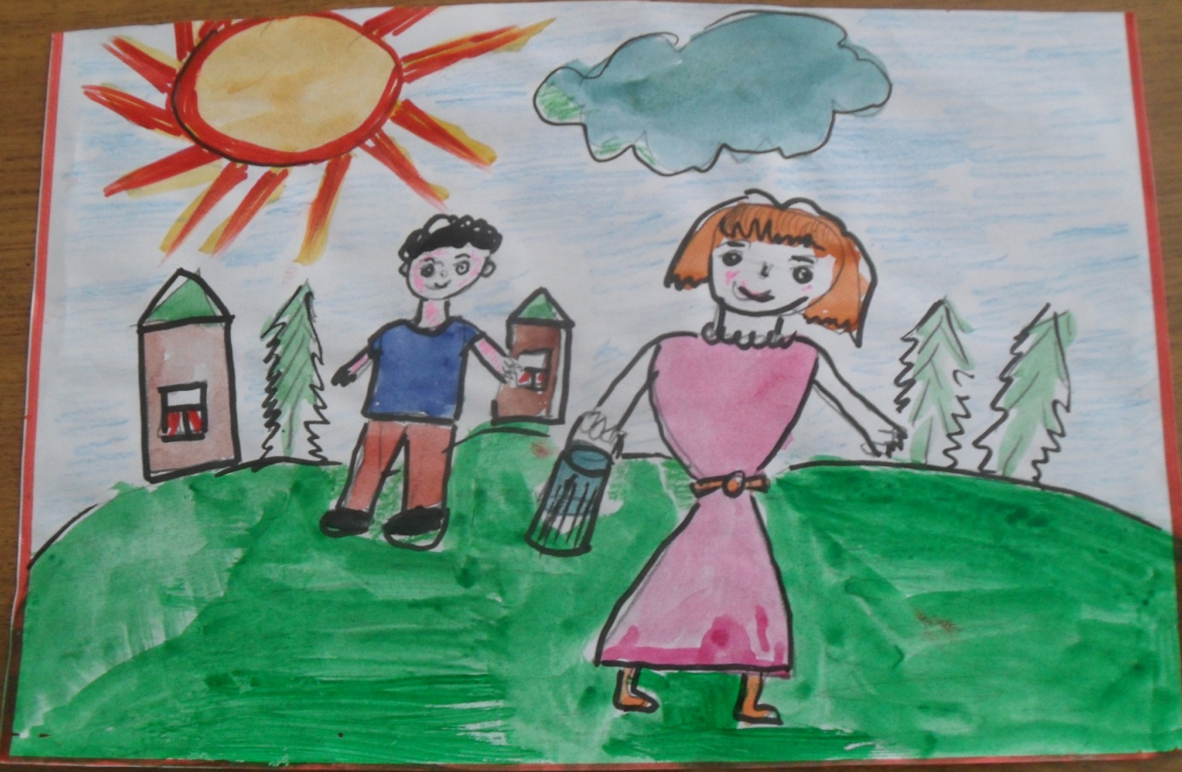
Один ум хорошо, а два лучше.

Slide 12
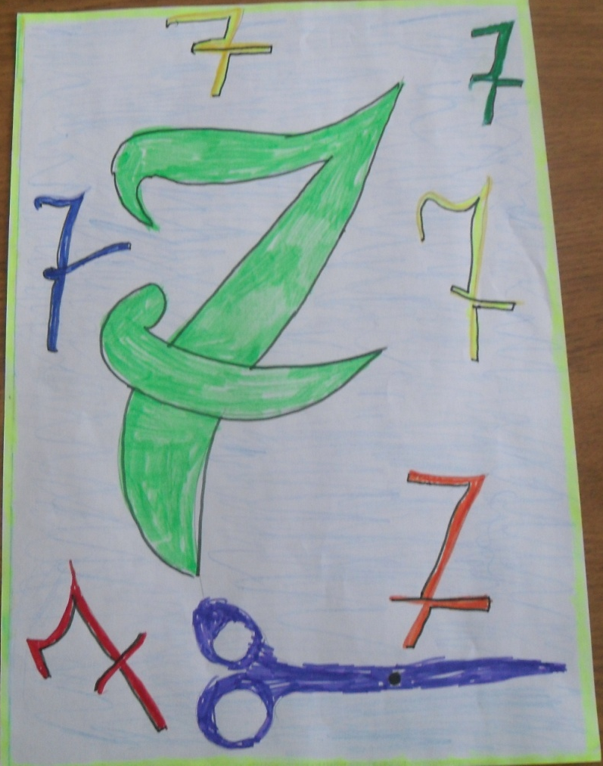
Семь раз отмерь, один раз отрежь.

Slide 13
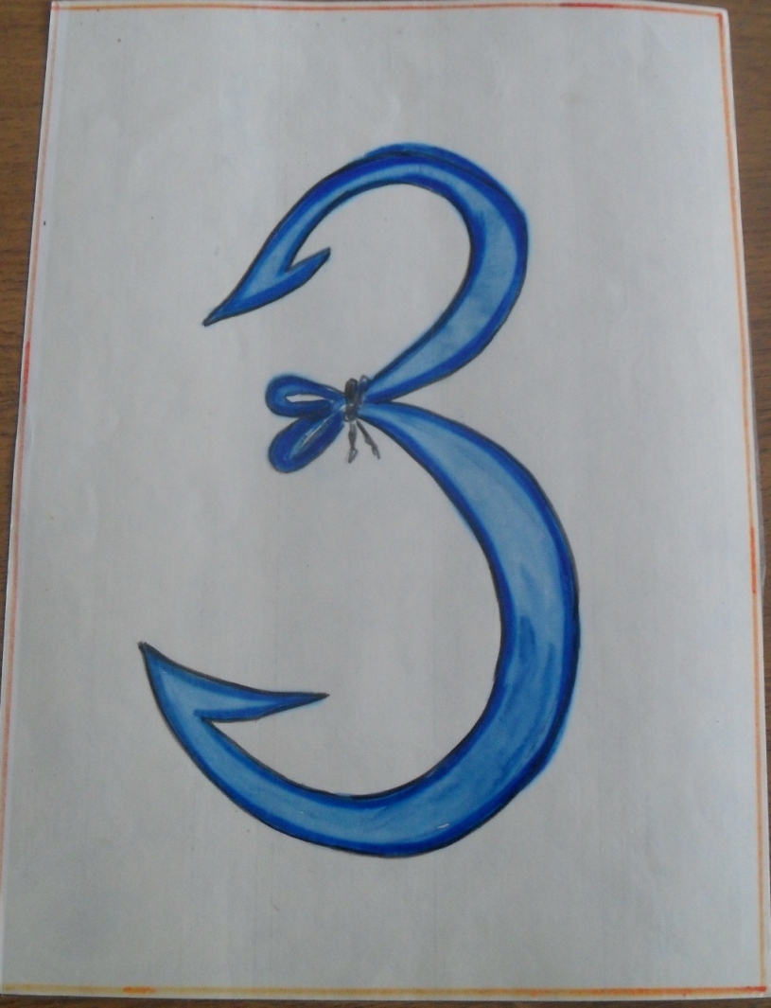
Бог любит троицу.

Slide 14
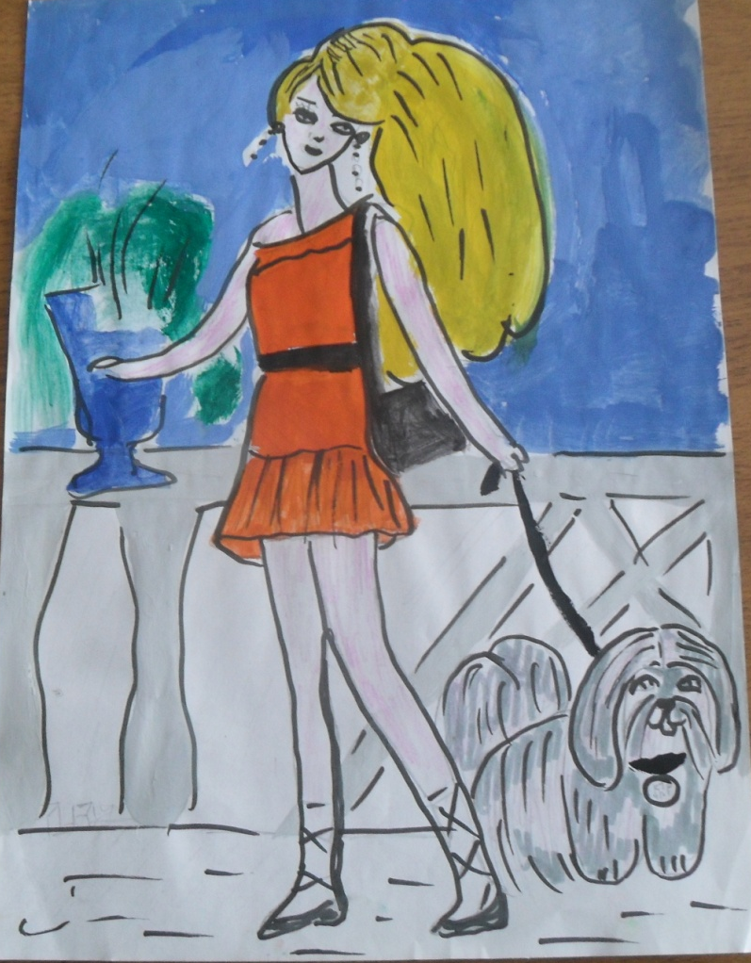
Один в поле не воин.

Slide 15
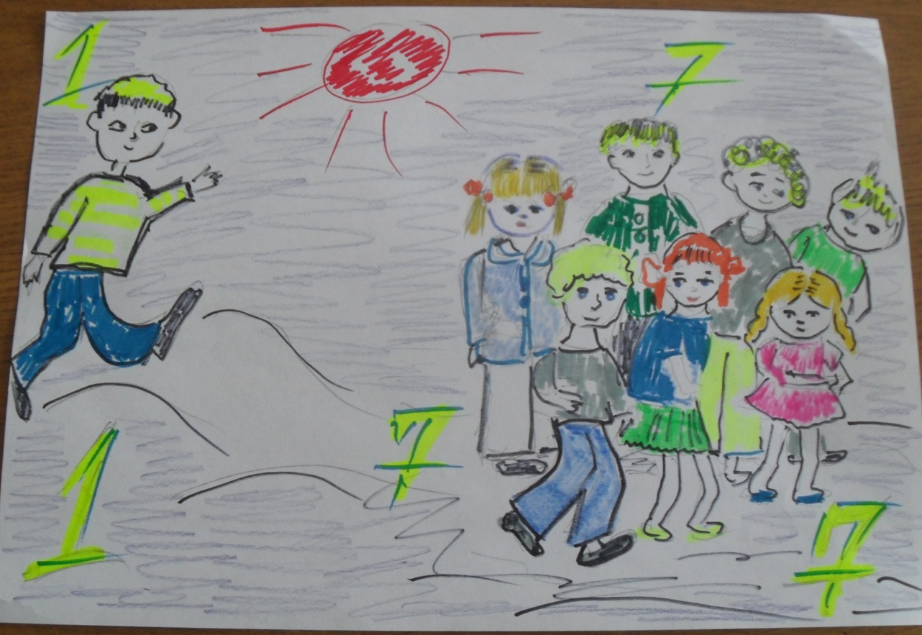
Семеро одного не ждут.

Slide 16
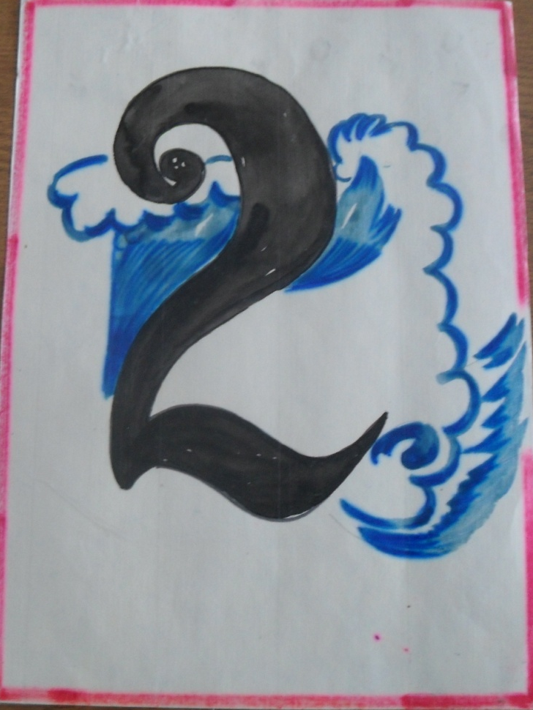
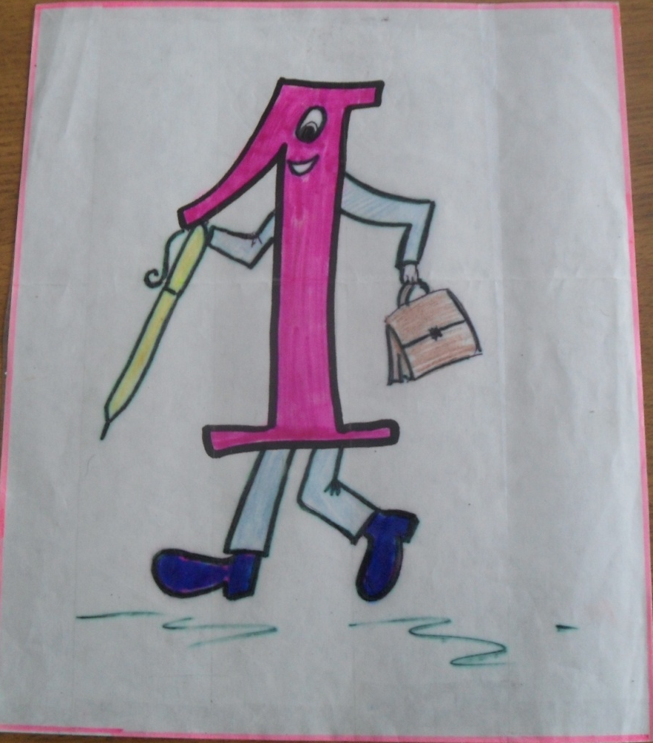
Из двух зол выбирай меньшее. Одна голова на плечах.

